Slide 1

PROIECTUL
Dezvoltarea Capacității instituționale a Ministerului Economiei Cod SIPOCA: 7
DOCUMENTUL DE POLITICĂ INDUSTRIALĂ A ROMÂNIEI
- etape parcurse -
NOIEMBRIE 2017

Slide 2
DOCUMENTUL DE POLITICĂ INDUSTRIALĂ
A ROMÂNIEI
(STRUCTURĂ PREZENTARE)
VIZIUNE/MISIUNE
OBIECTIVE
CADRUL DE REGLEMENTARE EUROPEAN
CADRUL DE REGLEMENTARE NAȚIONAL
PRINCIPALII INDICATORI REALIZATI COMPARAȚII/TINTE
ETAPE PARCURSE
RECOMANDĂRILE / OBSERVAȚIILE /COMENTARIILE DUMNEAVOASTRĂ !

Slide 3
VIZIUNE
ROMANIA SĂ DEVINĂ CEA DE A ZECEA ECONOMIE EUROPEANĂ ÎNTRUN ORIZONT DE TIMP DE 20 DE ANI, RAPORTAT LA MĂRIMEA PIB
MISIUNE
PROMOVAREA POLITICILOR PUBLICE / INDUSTRIALE FAVORABILE CREȘTERII COMPETITIVITĂȚII INDUSTRIEI

Slide 4
OBIECTIVUL GENERAL:
REVITALIZAREA, CONSOLIDAREA ŞI DIVERSIFICAREA BAZEI INDUSTRIALE DIN ROMÂNIA,
prin:
ÎMBUNĂTĂŢIREA CAPACITĂŢII DE INOVARE LA NIVELUL ÎNTREPRINDERILOR;
SPECIALIZARE INTELIGENTĂ, INTENSITATE TEHNOLOGICĂ RIDICATĂ;
UTILIZAREA EFICIENTĂ A RESURSELOR NATURALE DISPONIBILE;
REALIZAREA DE PRODUSE INDUSTRIALE CU VALOARE ADĂUGATĂ MARE.

Slide 5
OBIECTIVE STRATEGICE
CRESTEREA COMPETITIVITĂȚII INDUSTRIEI
IDENTIFICAREA DE AVANTAJE COMPETITIVE ALE INDUSTRIEI ROMANEȘTI BAZATE PE DOVEZI
IDENTIFICAREA SECTOARELOR INDUSTRIALE CU POTENTIAL COMPETITIV / INTENSITATE TEHNOLOGICĂ RIDICATĂ
IDENTIFICAREA UNOR INSTRUMENTE DE POLITICA INDUSTRIALĂ ADECVATE PENTRU SUSTINEREA DEZVOLTĂRII ACESTOR SECTOARE
IDENTIFICAREA UNOR INSTRUMENTE DE POLITICA INDUSTRIALĂ PENTRU SUSȚINEREA DEZVOLTĂRII SPECIALIZĂRII INTELIGENTE

Slide 6
OBIECTIVE OPERAȚIONALE
O.O.1 - ÎNTĂRIREA CAPACITĂȚII ADMINISTRATIVE LA NIVELUL ME ÎN VEDEREA IMPLEMENTĂRII POLITICII INDUSTRIALE A ROMÂNIEI;
  Responsabili: jurist Cătălin Balan – expert politici publice; ec. Răzvan Deșliu - expert politici industriale
O.O.2 - DEZVOLTAREA DE LANȚURI INDUSTRIALE INTEGRATE CU POTENȚIAL COMPETITIV ÎN CONTEXTUL SPECIALIZĂRII INTELIGENTE;
  Responsabili: drd.ing.Daniel Coșnită – expert competitivitate; dr.ing. Cornelia Muraru-Ionel – expert competitivitate
O.O.3 - IDENTIFICAREA NECESARULUI DE FORȚĂ DE MUNCĂ SPECIALIZATĂ ȘI INSTRUIREA/PERFECȚIONAREA (FPC) ADECVATĂ PENTRU SECTOARELE INDUSTRIALE;
  Responsabili: dr.ing. Florentina Ionescu - expert politici industriale; ing. Cătălin Potărniche – expert politici industriale

Slide 7
O.O.4 - DEZVOLTAREA ȘI ÎNCURAJAREA RELAȚIILOR DE COOPERARE (INCLUSIV CLUSTERE INOVATIVE, INCUBATOARE DE AFACERI, HUB-URI, ACCELERATOARE, CENTRE DE TRANSFER TEHNOLOGIC) AFERENTE SECTOARELOR INDUSTRIALE;
  Responsabili: ec.Christina Leucuta – expert competitivitate; drd.ing. Daniel Coșniță – expert competitivitate
O.O.5 - ENERGIE, EFICIENȚĂ ENERGETICĂ, MEDIU, DEZVOLTARE DURABILĂ, ECONOMIE CIRCULARĂ, PENTRU STIMULAREA COMPETITIVITĂȚII;
  Responsabili: ec. Sabin Rotaru – expert planificare strategică; ing. Monica Aldoiu – expert politici industriale
O.O.6 - PIAȚA INTERNĂ(UE) / INTERNAȚIONALĂ A PRODUSELOR INDUSTRIALE ROMÂNEȘTI; ADAPTAREA OFERTEI LA CERINȚELE CONSUMATORULUI;
  Responsabili: ing.Doina Turcu – expert politici industriale; ing. Cătălin Potărniche – expert politici industriale
O.O.7 - STIMULAREA INOVĂRII PRIN INVESTIȚII ÎN NOI PRODUSE, PROCESE, SERVICII ȘI BAZE DE PRODUCȚIE - BUSINESS DRIVEN INNOVATION;
  Responsabili: dr. Ing. Cornelia Muraru-Ionel – expert competitivitate; ing. Monica Aldoiu- expert politici industriale

Slide 8
CADRUL DE REGLEMENTARE EUROPEAN
ARTICOLUL 173 – TRATATUL PRIVIND FUNCȚIONAREA UNIUNII EUROPENE (VERSIUNE CONSOLIDATĂ) , TITLUL XVII - INDUSTRIA:
POLITICA INDUSTRIALĂ : are caracter orizontal și asigură condițiile -cadru favorabile competitivității industriale
POLITICA INDUSTRIALĂ A UNIUNII EUROPENE vizează îndeosebi:
să accelereze adaptarea industriei la schimbările structurale;
să încurajeze un mediu favorabil inițiativei și dezvoltării întreprinderilor;
să încurajeze cooperarea dintre întreprinderi;
să favorizeze o exploatare mai bună a potențialului industrial, al politicilor de inovare, cercetare și dezvoltare tehnologică”

Slide 9
COMISIA EUROPEANĂ , în colaborare cu Statele Membre - coordonează și promovează: orientări, indicatori, schimbul celor mai bune practici, elementele necesare pentru supravegherea și evaluarea periodică a politicii industriale etc.
STRATEGIA EUROPA 2020 priorități / ințiative emblematice/politică industrială:

Slide 10
STRATEGIA 2020 - ȚINTE UE/ROMÂNIA

Slide 11
PRIORITĂTI UE PENTRU 2014-2020

Slide 12

STRATEGIA UE PRIVIND POLITICA INDUSTRIALĂ [COM(2017) 479]
INVESTIȚIILE INTR-O INDUSTRIE INTELIGENTĂ, INOVATOARE ȘI DURABILĂ
 | ELEMENTE ALE STRATEGIEI: INDUSTRIE 20% DIN PIB; DIGITALIZAREA INDUSTRIEI/ INDUSTRIE 5G SECURITATE CIBERNETICĂ / SISTEM DE CERTIFICARE PRODUSE/SERVICII; ECONOMIE BAZATĂ PE DATE; REGLEMENTĂRI PENTRU INVESTIȚIILE STRĂINE DIRECTE/FINANȚĂRI SUSTENABILE; ECONOMIE CIRCULARĂ / MASE PLASTICE/ RESURSE BIOLOGICE REGENERABILE; POLITICI COMERCIALE ECHILIBRATE; PROPRIETATE INTELECTUALĂ, STANDARDE , BREVETE ETC. EXTINDEREA AGENDEI PENTRU COMPETENȚE (NOI SECTOARE CHEIE ALE INDUSTRIEI)

Slide 13
CADRUL DE REGLEMENTARE NAȚIONAL
Prezentul DOCUMENT DE POLITICĂ INDUSTRIALĂ va fi al treilea document elaborat de Ministerul Economiei;
Primul DOCUMENT DE POLITICĂ INDUSTRIALĂ A ROMÂNIEI pentru perioada 2002-2004, aprobat prin HG nr. 657/20 iunie 2002, a fost elaborat de Ministerului Economiei, care a beneficiat de consultanță din partea: Departamentului de Comert si Industrie(DTI) al Marii Britanii; Ministerului Economiei, Finantelor si Industriei din Franța si Ministerelor Economiei si Industriei din Polonia si Republica Cehă;
Al II-lea DOCUMENTUL DE POLITICĂ INDUSTRIALĂ A ROMÂNIEI pentru perioada 2005-2008, aprobat prin HG nr.1172/29 septembrie 2005, a fost elaborat de Ministerul Economiei din Romania în colaborare cu Ministerul Economiei si Finantelor din Italia;
Politicile publice / industriale care vor fi promovate vor fi în consens cu:
  REGLEMENTĂRILE ÎN VIGOARE LA NIVELUL UNIUNII EUROPENE;
  PROGRAMUL DE GUVERNARE 2017- 2020;
  STRATEGIILE GUVERNAMENTALE/ NAȚIONALE ÎN VIGOARE.

Slide 14
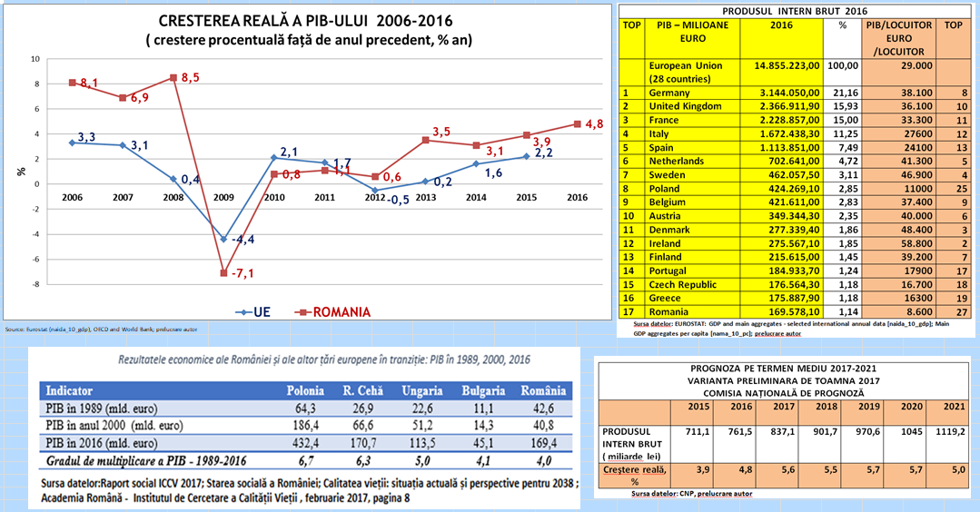
PRINCIPALII INDICATORI MACROECONOMICI: REALIZĂRI/TENDINȚE (1)

Slide 15
(2)

Slide 16
INDUSTRIA PRELUCRĂTOARE

Slide 17
(4)

Slide 18
(5)

Slide 19
ETAPELE PARCURSE
Constituirea echipei de experți externi;
Organizarea conferinței de lansare a proiectului cod SIPOCA 7;
Analizarea celor 10 sectoare economice cu potențial de specializare inteligentă din Strategia Națională de Competitivitate și elaborarea analizelor swot;
Elaborarea matricei logice a ”documentului de politică industrială” pe baza concluziilor rezultate și anume:
  Competitivitatea directiilor de politici industriale vis-a-vis de domeniile de specializarea inteligentă; evaluarea periodică a acestora;
  Indicatorii macroeconomici vor cuprinde domeniile de specializare inteligentă precum si celelalte domenii cu activitate industrială;
  Fragmentarea lanțurilor de valoare; refacerea acestora utilizând instrumente de dezvoltare economică regională (exp. Clustere etc.);
  Politica industrială a României trebuie corelată cu politicile publice privind:
    educarea și calificarea fortei de muncă,
    politicile energetice, de mediu, economia circulară, eco – inovarea,
    Digitalizarea industriei;
    cerințele consumatorului din piața unică și internațională,
    Inovarea industrială: de produs, de tehnologie, de management, de marketing etc.

Slide 20
Fundamentarea OBIECTIVELOR OPERAȚIONALE, indicatorilor și surselor de verificare etc.
Elaborarea de chestionare privind aspecte relevante de politică industrială, difuzarea în teritoriu, prelucrarea statistică a răspunsurilor;
Elaborarea metodologiei privind elaborarea studiilor de impact(ex-ante) pentru obiectivele operaționale identificate;
Analiza performanțelor tehnico-economice ale mediului industrial, cantitativ și calitativ; acțiune în derulare;
Identificarea și analiza problemelor și disfucțiilor existente - elemente care vor constitui baza analitică pentru realizarea unui nou cadru de politici sau ajustarea celui existent; acțiune în derulare;

Slide 21
Transfer de cunoștințe și expertiză către personalul Direcției Politici Industriale și Competitivitate / Ministerul Economiei referitor la:
  Legislația europeană / națională privind politica industrială,
  Competitivitate, inovare, cluster;
  Strategii si politici actuale la nivelul UE in domeniile competitivitate, inovare, clustere, specializare inteligenta;
  Evaluări, analize cantitative/calitative ale mediului de afaceri utilizând datele statistice ale INS/ EUROSTAT /CNP..
  Studii de impact, studii de caz etc.; acțiune în derulare;
Constituirea Grupului de Lucru Interinstituțional

Slide 22
GRUPUL DE LUCRU INTERINSTITUȚIONAL
INFORMARE
CONSULTARE
MINISTERUL ECONOMIEI
ECHIPA DE EXPERTI
(POLITICA INDUSTRIALA, COMPETITIVITATE, PLANIFICARE STRATEGICĂ, POLITICI PUBLICE)
- DOCUMENTUL DE POLITICA INDUSTRIALA -
FEEDBACK
INPUT
PROPUNERI ALTERNATIVE
INSTITUȚII PUBLICE
CENTRALE/ LOCALE
MEDIUL ACADEMIC
CAMERA DE COMERŢ ȘI INDUSTRIE A ROMÂNIEI
ASOCIAŢII PROFESIONALE, ONG-URI ETC.
PATRONATE, CLUSTERE,
OPERATORI ECONOMICI
UNIVERSITĂȚI; INSTITUTE NAȚIONALE DE CERCETARE DEZVOLTARE
AGENTIILE PENTRU DEZVOLTARE REGIONALĂ:
SUD-MUNTENIA, SUD-EST, NORD EST, NORD-VEST; VEST, SUD-VEST, CENTRU
ALTE ENTITĂȚI

Slide 23
Organizare reuniuni de lucru/consultări cu membrii Grupului de Lucru Interinstituțional după cum urmează:
  Reprezentanții autorităților centrale – martie a.c.
  Asociațiile profesionale/ patronate din industrie – iunie a.c.
  Reprezentanții mediului de afaceri din București/Ilfov – membri ai Camerei de Comerț și Industrie a României - iulie a.c.
  Agențiile pentru Dezvoltare Regională:
    ADR Sud Muntenia, ADR Sud Est, ADR Nord Est – septembrie a.c.
    ADR Nord Vest, ADR Centru - acțiune în desfășurare !
    ADR SUD –VEST; ADR VEST- vor urma!

Slide 24
RECOMANDĂRILE / OBSERVAȚIILE /
COMENTARIILE DUMNEAVOASTRĂ !
VĂ MULȚUMESC!
2 Prezentare SIPOCA 7 – noiembrie 2017 ADR/D.Turcu

